Slide 1

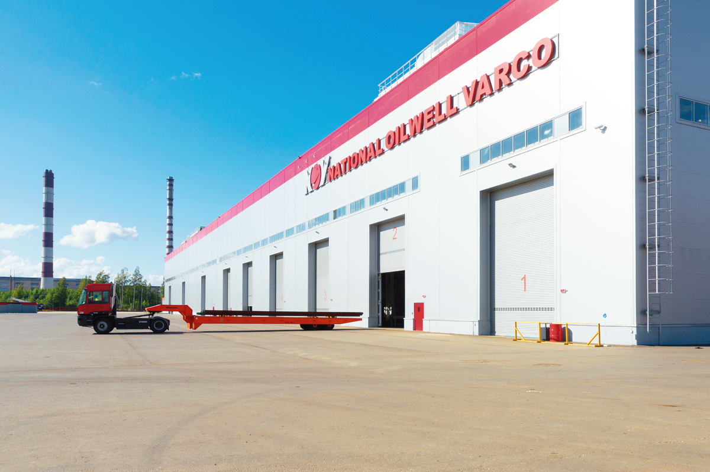


НОВ- Кострома
Новости 2018
Компания NOV
Обзор деятельности
2016

Slide 2

– made in Russia
Планы по локализации и импорт-замещению в России
National Oilwell Varco (NOV) – история корпорации насчитывает более 170 лет, а в России уже 35 лет, за которые компания продала более 120 буровых установок и тысячи единиц бурового и внутрискважинного оборудования.
Еще в 80-х, NOV-Dreco работала с Министерством Торговли СССР и ВТО “Машиноимпорт” поставляя буровые установки и технологии из Северной Америки, приспособленные к работе в условиях Крайнего Севера СССР.
В 90-е, NOV начала поставки буровых установок и оборудования напрямую Российским нефтяным компаниям и буровым подрядчикам таким как Сургутнефтегаз, Татнефть, Газпром, ТНК, Лукойл(БКЕ) и другим, включая международные сервисные компании.
В настоящее время NOV сотрудничает с более чем 25 компаниями в Российской Федерации.
С целью исполнения Федерального Закона № 223-ФЗ, постановления № 925 и Федерального Закона № 488-ФЗ, NOV активно рассматривает вопросы локализации и импорт-замещения при производстве буровых установок, оборудования и инструментов.

Slide 3

в России
10 сервисных центров
Из 1000 сотрудников NOV, 97%-
Россияне
НОВ-Кострома
Завод по производству буровых установок и внутрискважинного оборудования
35 молодых инженеров по программе Next Gen в США, Канаде, Дубае,
Мексике
НОВ-Фидмаш (Беларусь)
Колтюбинговое, геофизическое, оборудование для гидроразрыва пласта азотные установки
Учебный центр в Университете им. Губкина
Локальные партнеры-
фонтанная и запорная арматура

Slide 4

Cтратегия и направления развития
NOV-производство
Кострома
NOV-обмен знаниями
Подготовка специалистов по Глобальной системе обучения NOV
Постоянный обмен опытом и знаниями
NOV-совместное производство
Изготовление узлов и деталей у Партнеров в РФ
Совместные конструкторские разработки
Конечная сборка и тестирование
Сертификация
Технологии по стандартам РФ
Локализация и импорт-замещение
Сервисное обслуживание и ремонт оборудования
Обучение персонала
Беларусь

Slide 5
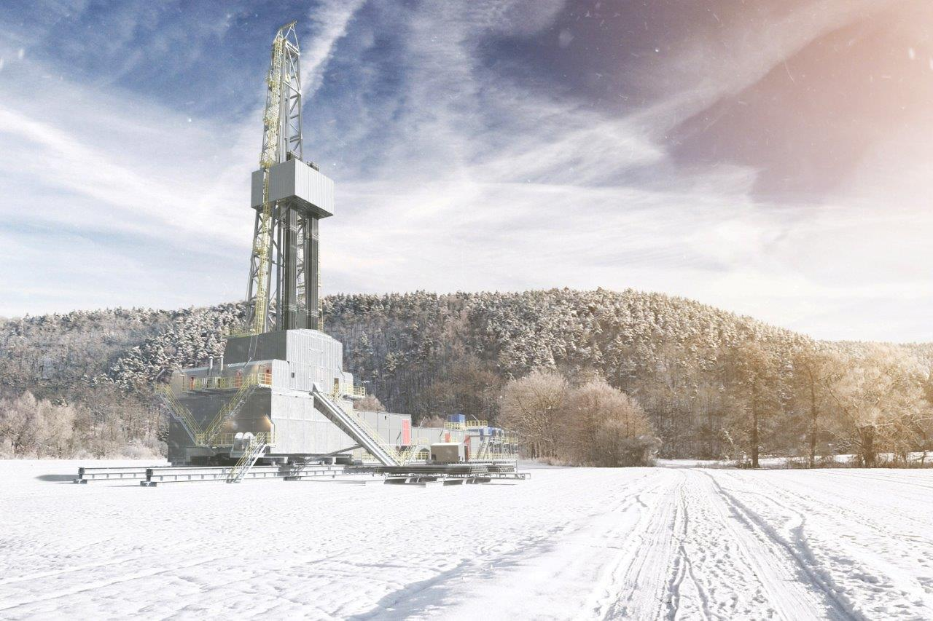

Кустовая буровая установка 5000 / 320 MT производства ООО НОВ-Кострома
БУ с электрическим верхним приводом с частотным регулированием, эшелонным расположением блоков в блочно-модульном исполнении для кустового бурения скважин
- Условная глубина бурения – 5000м
Допускаемая нагрузка на крюке – 3200кН (320т)
БУ №1 – локализация – 50% (2017)
Прогноз по локализации на БУ №2 – 60% (2018)
KOSTROMA

Slide 6
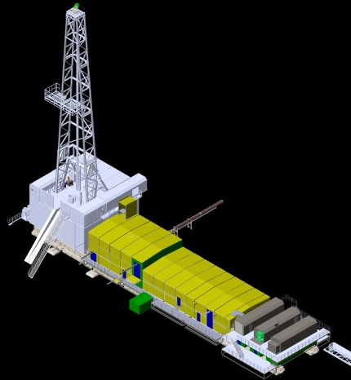
Базовая комплектация БУ
5000/320 МТ:
Инновационная Мачта А-типа с открытой передней гранью;
Вышко-лебедочный блок
c кабиной бурильщика и
системой Amphion
Блок очистки БР;
Блок хранения БР;
Насосный блок;
Блок Электрооборудования
Мачта
ВЛБ
Блок очистки БР
Блок хранения БР
Насосный блок
Блок Электрооборудования

Slide 7


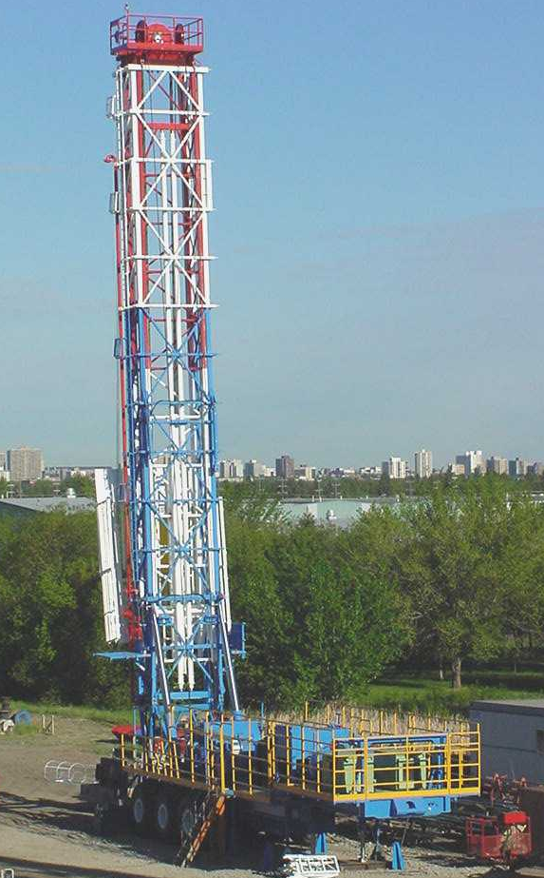
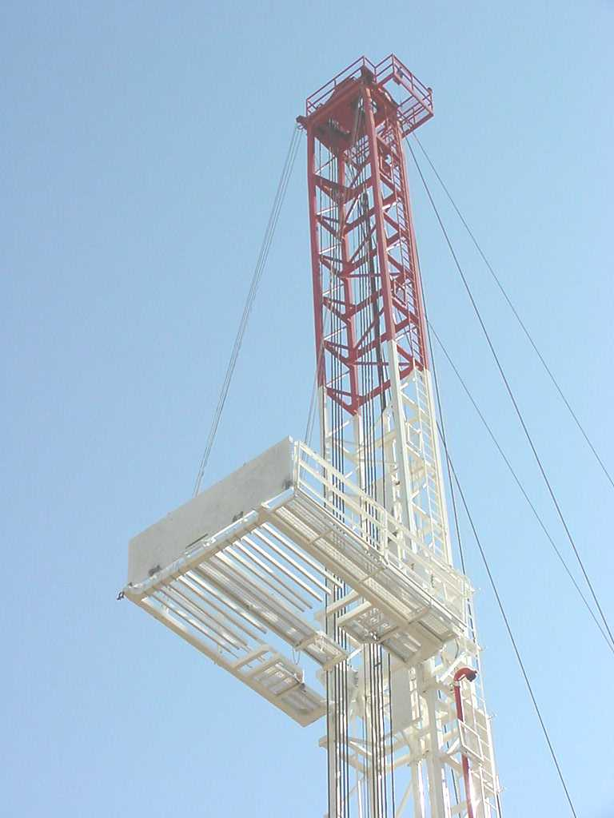
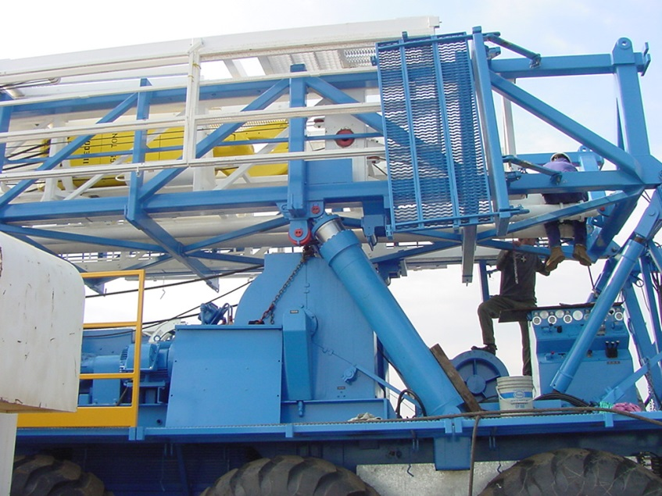
Планы по производству в Костроме 225 МТ мобильной буровой –
аналога МБУ модели К-200 изготовленной NOV-Dreco в Канаде для РФ
Изготовление основания и мачты МБУ
NOV-Dreco(Канада) имеет опыт разработки конструкции, технологии изготовления, производства
МБУ модели К-200 изготовленной для Российского рынка
Также для РФ на NOV в Канаде было изготовлено несколько МБУ наклонного типа.
В наших планах: адаптировать имеющуюся документацию и организовать на заводе «НОВ-Кострома» изготовление и сборку МБУ 225 МТ трейлерного типа, взяв за основу конструкцию бурового модуля К-200 с циркуляционной системой, насосным блоком и блоком электрооборудования.

Slide 8

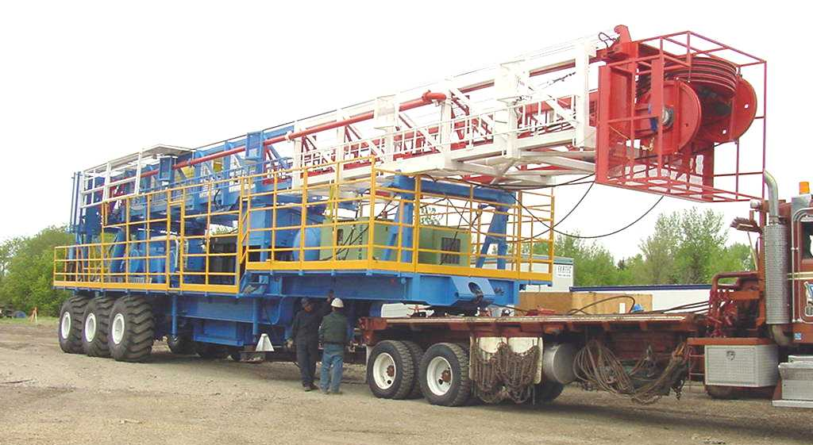
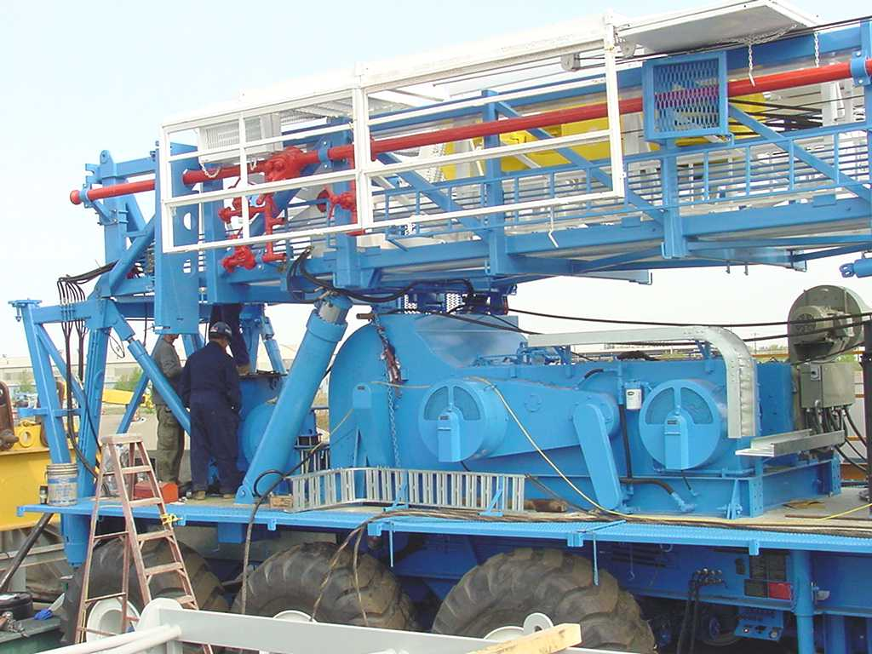
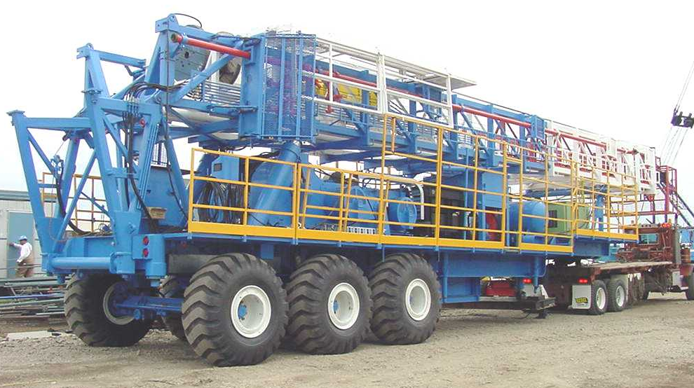
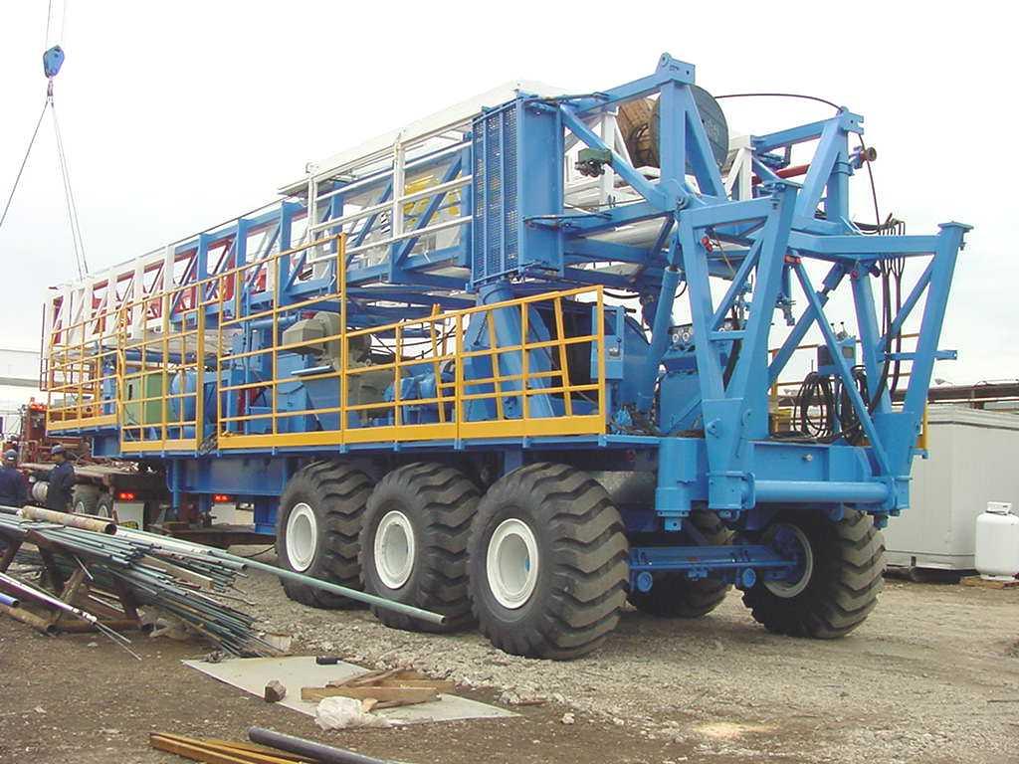
Буровой модуль МБУ модели К-225
Буровой модуль трейлерного типа в транспортном положении

Slide 9

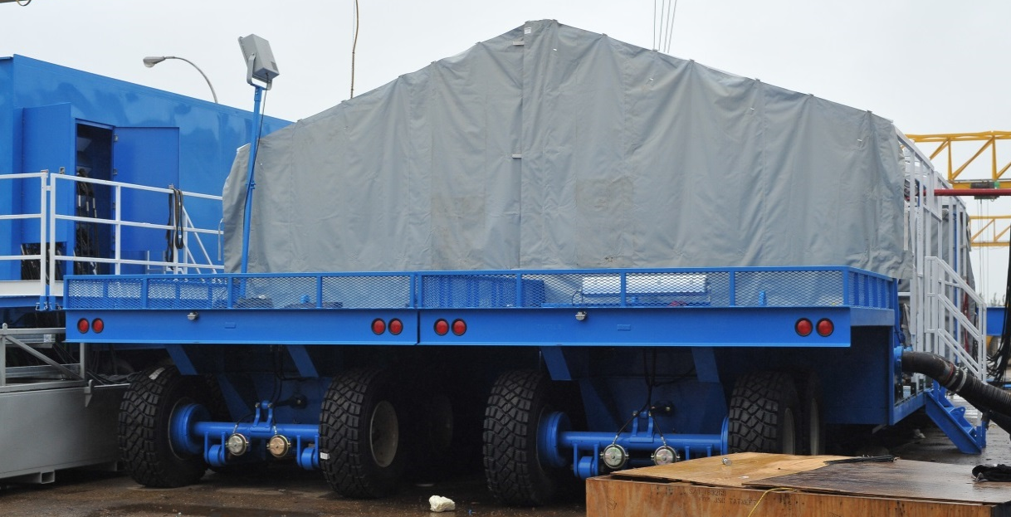
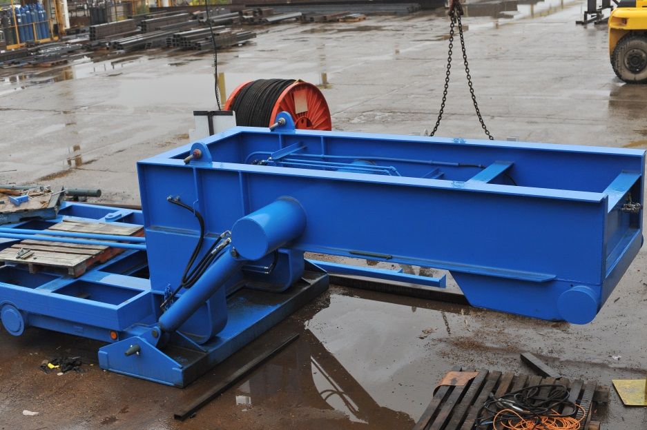
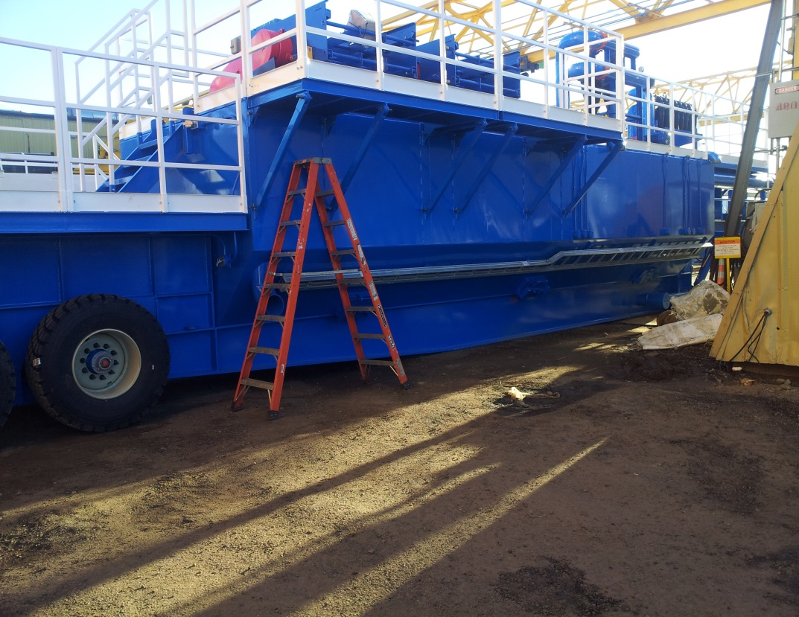
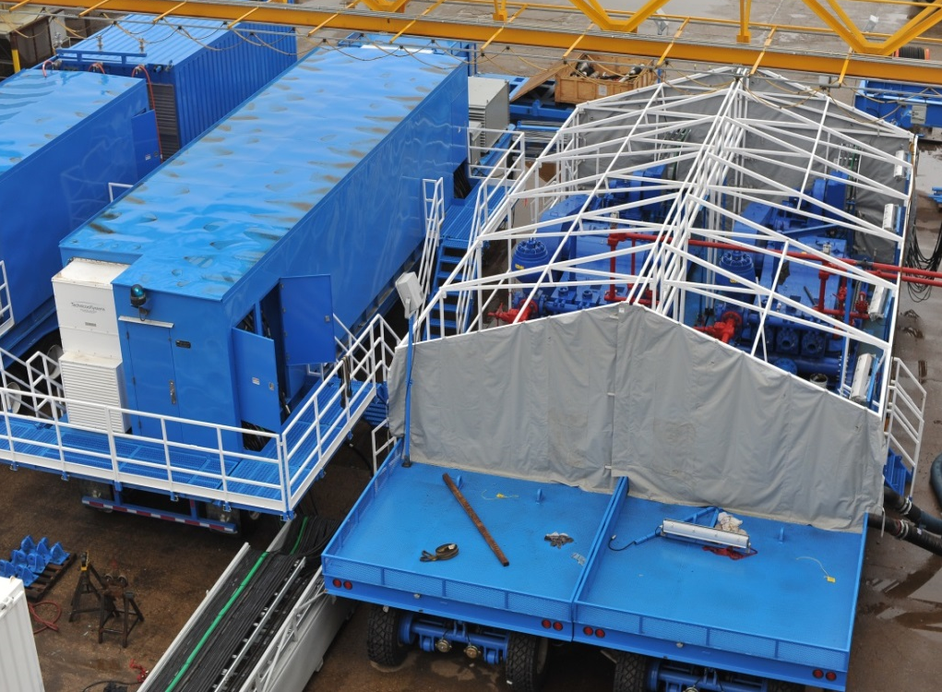
Комплекс циркуляционной системы, насосного блока и блока
электрооборудования для МБУ 225 МТ
Ветрозащита
Модуль грубой очистки бурового раствора
Модуль буровых насосов

Slide 10
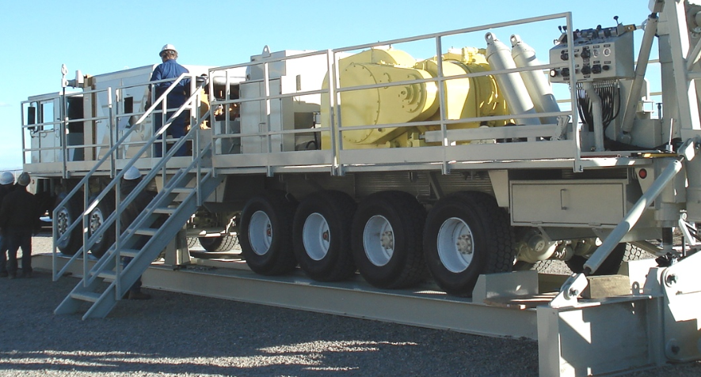
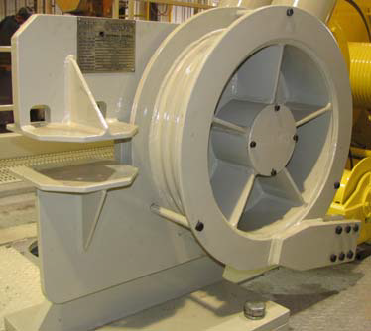
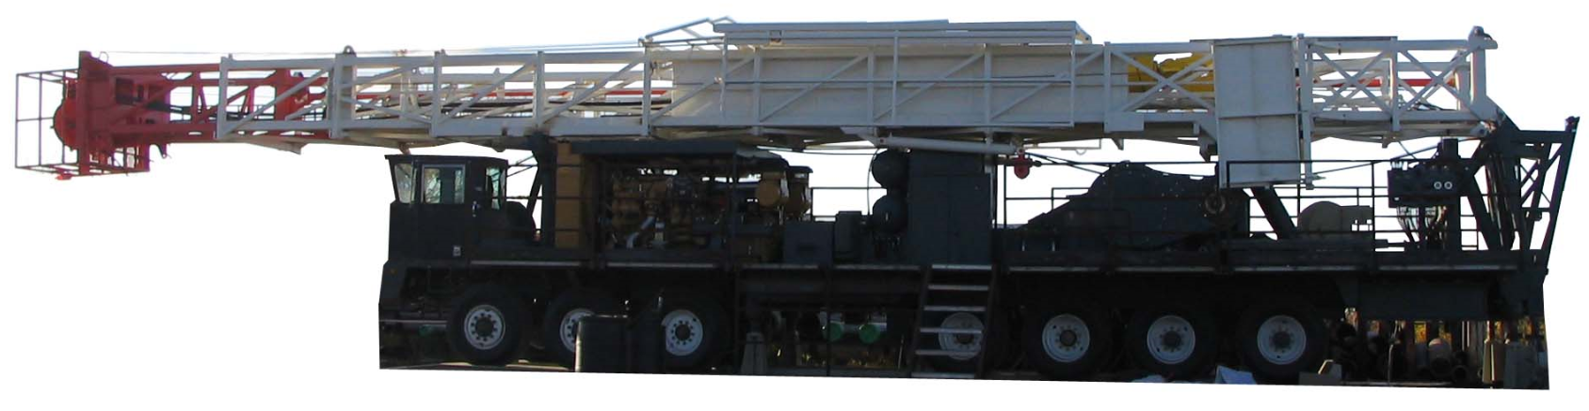

100 МТ мобильная БУ производимая NOV
В течение ряда последних лет НК «Сургутнефтегаз» закупает 100 МТ МБУ сделанные NOV в США.
По планам локализации, на заводе «НОВ-Кострома» мы планируем изготавливать основные элементы и узлы шасси, вышко-лебедочного блока, мачты, навесного оборудования и осуществлять сборку мобильных установок данного типа.

Slide 11
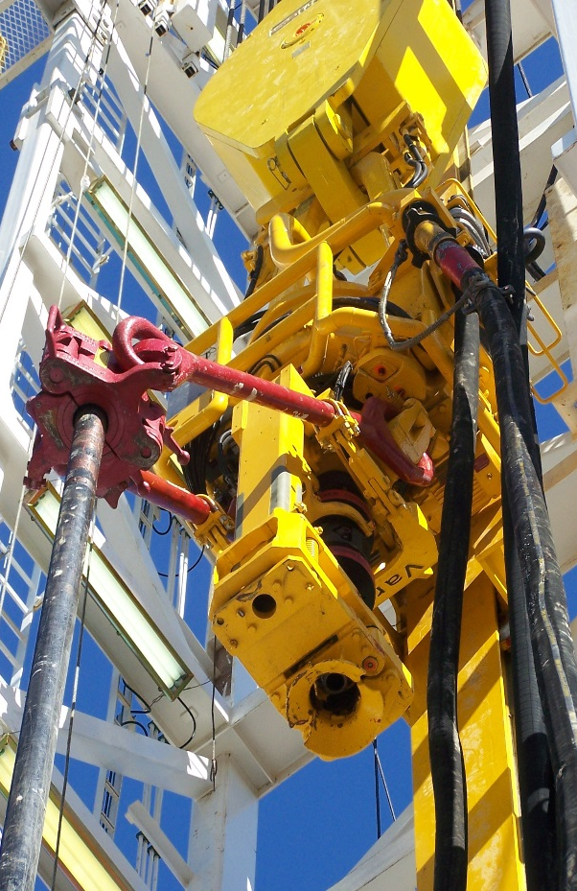
NOV- производство бурового оборудования
Локализация на заводе НОВ-Кострома
Верхний привод: TDS 11 SA
800 (2 х 400 л.с.) – макс. пост. мощность
500 тонн –грузоподъемность
50842 Нм- макс. пост. крутящий момент
Рабочая высота: 19 ft (5.8 m)
Вес привода: 15,876 кг
Baldor Reliance - моторы постоянного тока
Самые популярные в мире верхние приводы
    (реализовано более 2100 приводов)

Slide 12
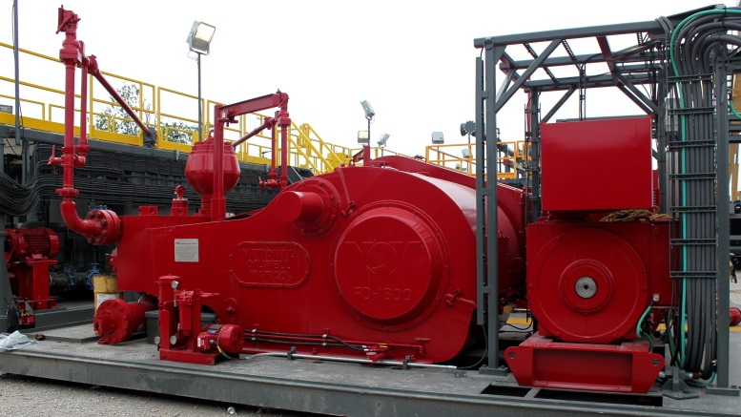
NOV- производство бурового оборудования
Локализация на заводе НОВ-Кострома
Триплексный буровой насос: FD-1600
  Мощность-1600 л.с. при 120 ход./мин,
  3-х цилиндровый, насос поршневого типа, одностороннего действия для подачи бурового раствора
  Макс. Размер втулки цилиндра, дюйм (mm):
  7" X 12" (178 X 305)
  Передаточное число: 4.32:1
  Размеры (W x L x H), дюйм ( мм) : 8’x16’х 7’(2438mm x 4877mm x 2134mm)

Slide 13
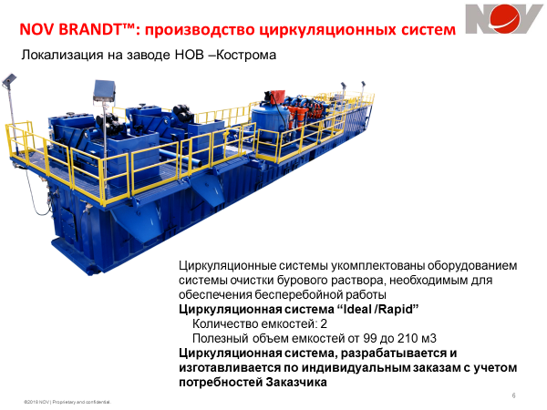

Slide 14
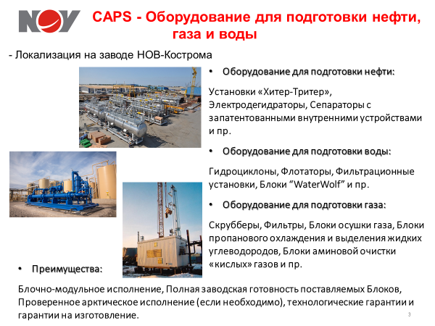

Slide 15
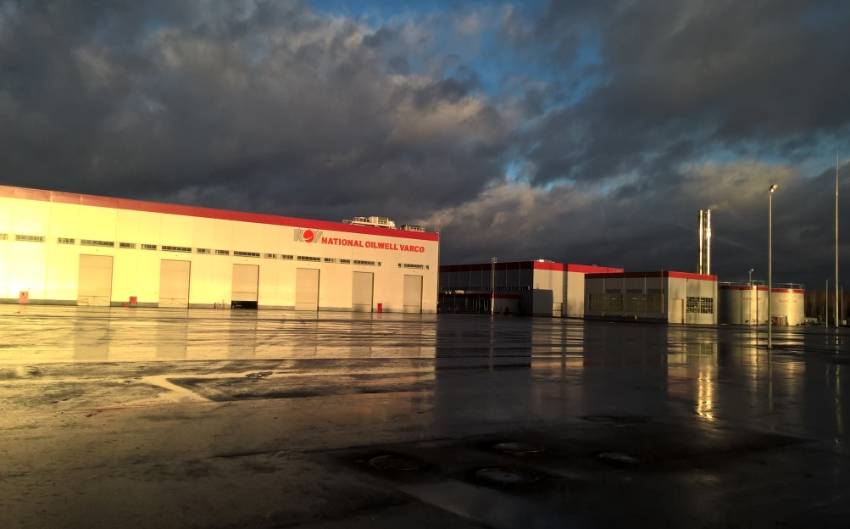
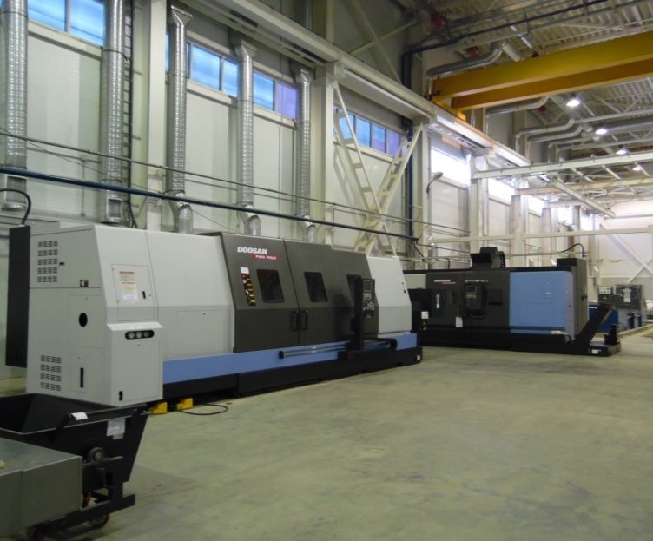
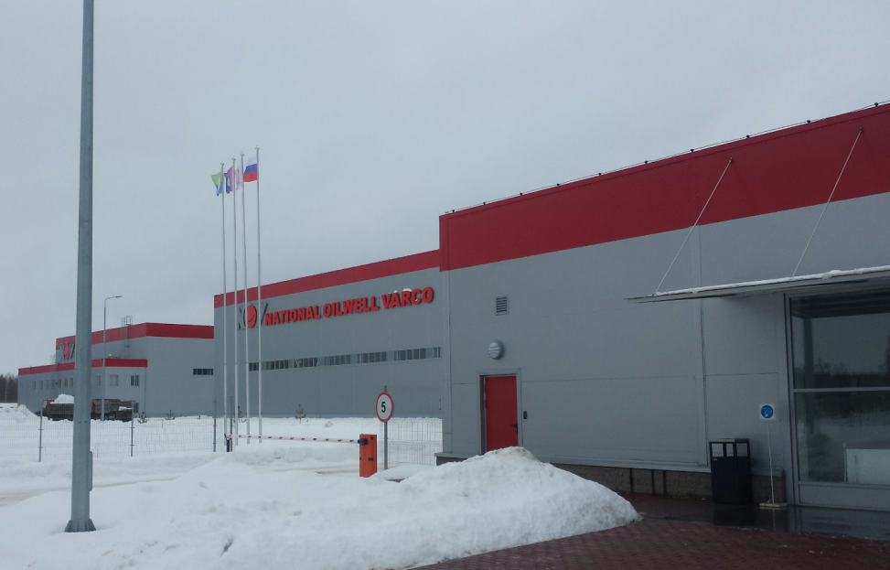
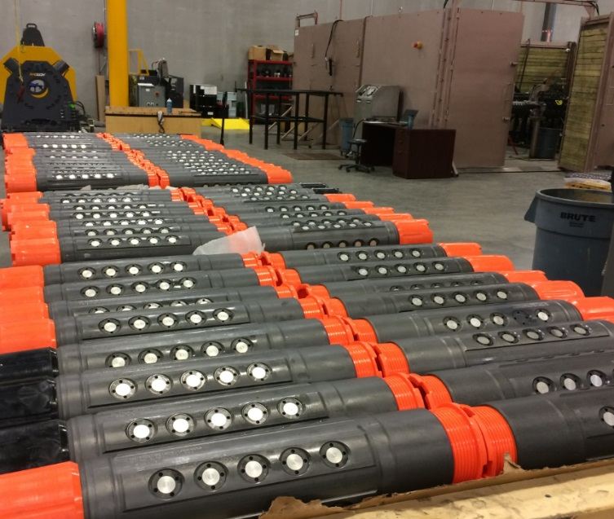
Производство внутрискважинного оборудования, бурового инструмента и оборудования для заканчивания и эксплуатации скважин на заводе «НОВ-Кострома»

Slide 16

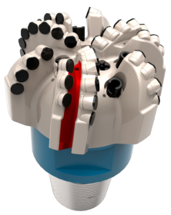
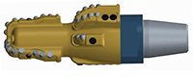
NOV- производство бурового инструмента
Локализация на заводе NOV-Kostroma
Производство стальных долот PDC:
Разработка ведется инженерами в России
Производство стальных долот PDC до 12.25” (~1000 в год) следующих серий:
  Fixed cutter
  Speed Drill
  Bi-center
Tektonic™

Slide 17
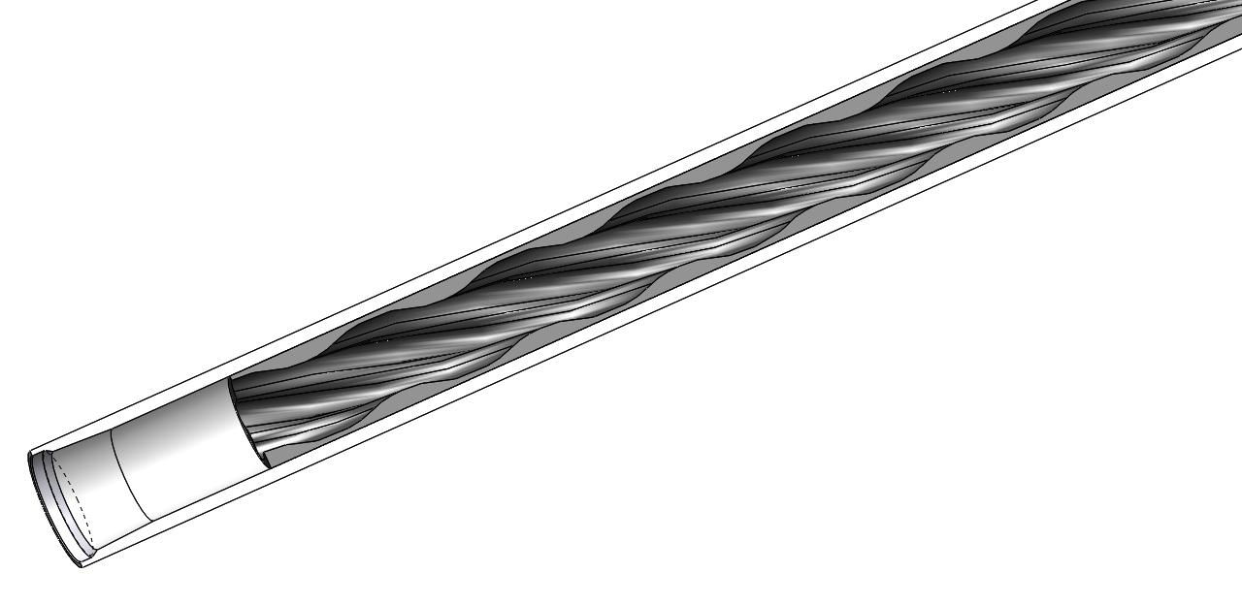
NOV производство бурового инструмента
Локализация на заводе НОВ-Кострома
Ремонт силовых секций моторов (Reline):
2 смены ~ 1000 в год
2 типа эластомера PRR и UF114
Размеры: с 3 ¾” до 9 5/8”

Slide 18
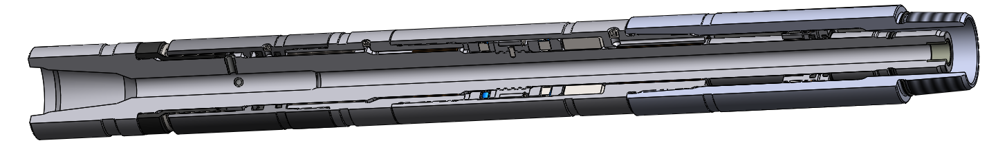
NOV- производство бурового инструмента
Локализация на заводе НОВ-Кострома
Производство запасных частей скважинного оборудования:
Шлицевые валы, корпусные детали и другие внутренние элементы для скважинного оборудования:
  Винтовых забойных двигателей
  Забойных перфораторов “Fluid Hammer”
  Колонных амортизаторов “Shock Tools”
  Ясов
Размеры: с 2 7/8” до 9 5/8”

Slide 19
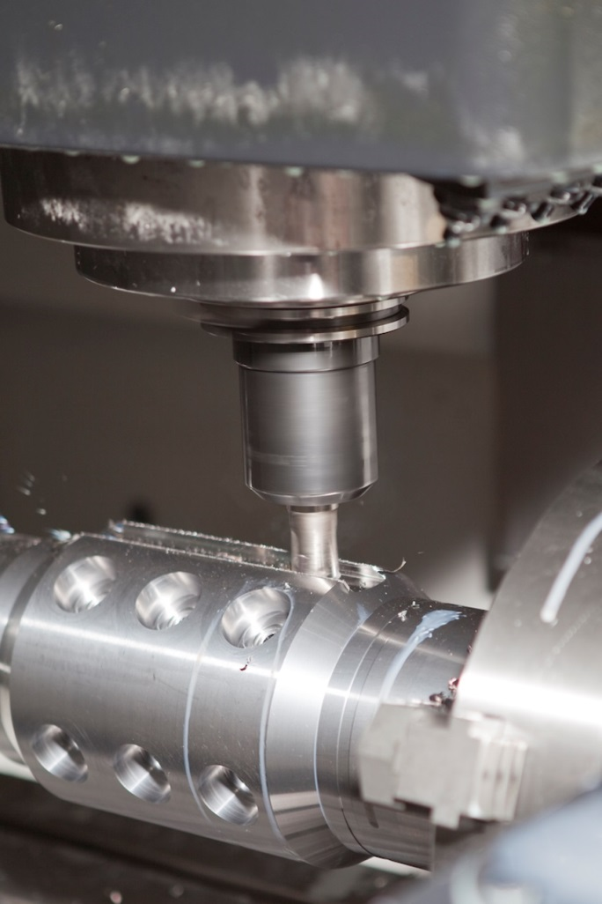
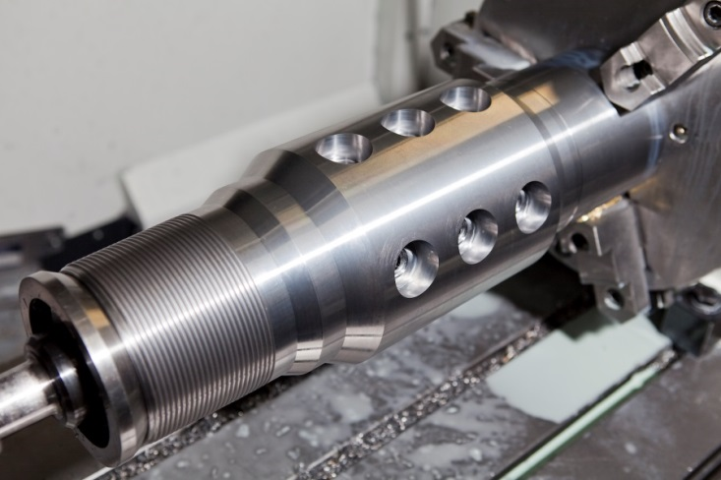
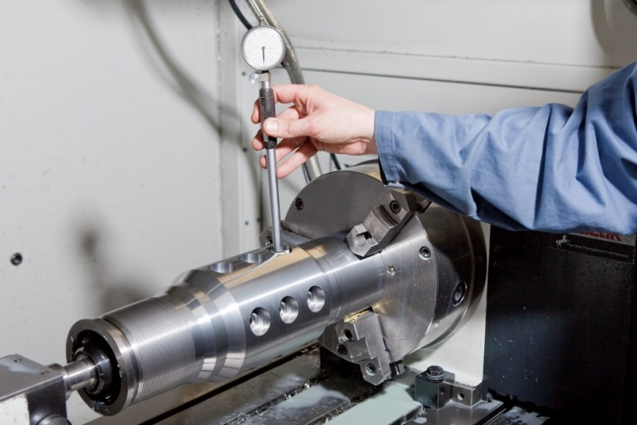
Производство гидравлической муфты BPS в Костроме

Slide 20
NOV- производство оборудования для внутрискважинных работ и стимулированию притока
Локализация на заводах НОВ-Фидмаш ( Беларусь)
Группа
NOV Fidmash
NOV Fidmash
г. Минск, Беларусь
NOV Novmash
г. Витебск, Беларусь
NOV FIDservice
Россия
- Оборудование колтюбинговое
- Оборудование насосное
- Оборудование азотное
- Оборудование для ГРП
- Оборудование цементировочное
- Оборудование специальное
- Механообработка
- ЗИП
- Послепродажное обслуживание
- Обучение персонала

Slide 21
NOV-Fidmash -Продуктовая линейка
Локализация на заводах НОВ-Фидмаш (Беларусь)
Установки колтюбинговые
- лёгкий класс
- средний класс
- тяжелый класс
- блочного типа
Противовыбросовое оборудование
- блок превенторов
- герметизатор
Вспомогательное
оборудование
- установка для перемотки трубы
- площадка монтажная скважинная
- основание устьевое сборное
Инжекторы
Комплекс измерительно-регистрирующий
Оборудование насосное
- для операций с колтюбингом
- для ГРП
- для цементировочных операций
Комплексы и отдельные установки для ГРП
- машины манифольдов
- СКУ
- установки смесительные
- установки для подачи сыпучих материалов
- установки гидратационные
- установки насосные
Цементировочное оборудование
- цементирование эксплуатационных колонн
- цементирование хвостовиков на горизонтальных и наклонно-направленных боковых стволах
- установка цементных мостов
- объёмная закачка

Slide 22

Благодарим за внимание!
National Oilwell Varco

